Slide 1
Реформы в сфере образования и науки Александра I и Николая I

Slide 2
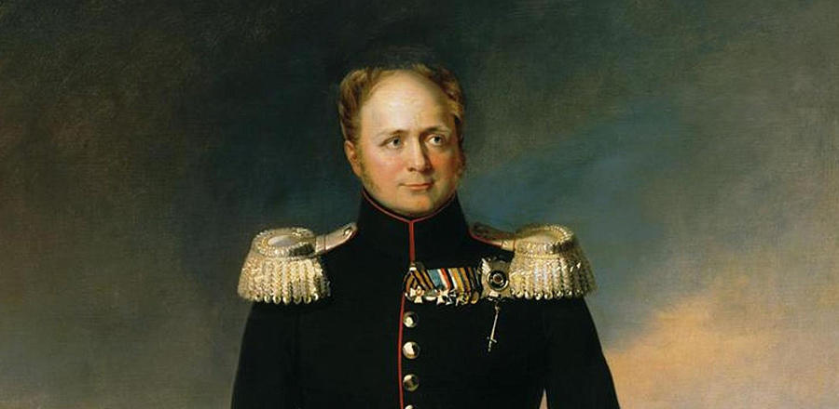
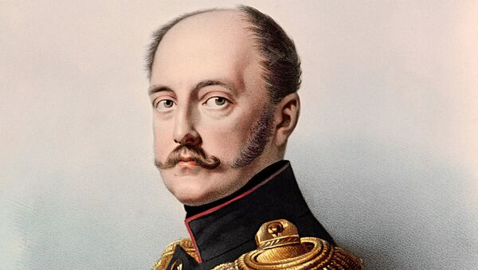
Введение
Александр I и Николай I - два великих императора Российской империи, которые оказали значительное влияние на развитие образования и науки в стране.

Slide 3
Реформы Александра I:
24 января (5 февраля) 1803 г. Александр I утвердил указ «Об устройстве училищ», определивший основы новой образовательной системы: территория России была поделена на шесть учебных округов с университетами во главе каждого из них. Один из пунктов указа гласил, что по истечении пяти лет после издания указа «никто не будет определён к гражданской должности, требующей юридических и других познаний, не окончив учения в общественном или государственном училище».
Согласно указу в основу системы российского образования были положены принципы бессословности, бесплатности обучения на низших его ступенях, преемственности учебных программ с тем, чтобы окончивший низшую ступень мог беспрепятственно поступить в высшую. Первой (низшей) ступенью являлось одноклассное приходское училище, второй — уездное трёхклассное училище, а третьей — шестиклассная гимназия в губернском городе.
«Для нравственного образования граждан, соответственно обязанностям и пользам каждого состояния, были выработаны «предварительные правила народного просвещения», которыми устанавливалось четыре рода училищ: 1) одноклассные приходские училища, заменившие малые народные училища, 2) трёхклассные уездные училища, которые должны были быть в каждом уездном городе, 3) семилетние губернские училища, или гимназии (бывшие главные народные училища) в губернских городах и 4) университеты.

Slide 4
Всей системой образования ведало Главное управление училищ, созданное в 1803 г. Главное управление училищ представляло собой коллегиальный орган – совет министра «по части училищных заведений в учебных округах». Оно состояло под председательством министра народного просвещения из попечителей учебных округов, товарища министра народного просвещения, директора Департамента народного просвещения и других членов по высочайшему усмотрению. Являлось руководящим органом Министерства народного просвещения (МНП) в первые десятилетия его существования. Членами его при учреждении были: Муравьёв М. Н. – попечитель Санкт-Петербургского учебного округа и президент Академии наук; Чарторыйский А. А. — попечитель Виленского университета; Строганов П. А. – товарищ министра внутренних дел; Потоцкий С. О. – попечитель Харьковского университета; Клингер Ф. И. – попечитель Дерптского университета и директор Кадетского корпуса; академики: С. Я. Румовский, Н. Я. Озерецковский и Н. И. Фус, с 1809 г. М. М. Сперанский.
Главное управление училищ занималось составлением и рассмотрением учебных планов университетов, средних и низших учебных заведений. Дополнительно поясняло, исправляло или отменяло постановления по учебной части, разрешало все вопросы учебного дела, выдвигаемые практикой. Ведало назначением и перемещением педагогического персонала, снабжало училища книгами и учебными пособиями. Управляло хозяйственной частью учебных заведений и рассматривало важнейшие имущественные вопросы по МНП. Помимо всего прочего, Правление контролировало цензурные учреждения до 1828 г., рассматривало годовые отчёты по всем центральным и местным учреждениям МНП, занималось составлением сметы по МНП, «обозрением» и «визитацией» учебных заведений.

Slide 5
Реформы Николая I:
1. Создание Министерства народного просвещения в 1833 году, которое стало ответственным за развитие системы образования и науки в России. - Подготовительный этап: В 1824 году Николай I поручил своему ближайшему советнику, графу Уварову, разработать проект реформы образования. Уваров предложил создать министерство народного просвещения, которое бы объединило все образовательные учреждения страны.
- Формирование министерства: После обсуждения проекта реформы в 1831 году было создано Главное управление училищ, которое стало первым шагом на пути к созданию министерства. Главному управлению подчинялись все учебные заведения страны.
- Официальное создание министерства: В 1833 году Главное управление училищ было преобразовано в Министерство народного просвещения. Министром стал граф Уваров, который был ответственным за проведение образовательных реформ.
- Реорганизация учебного процесса: Министерство народного просвещения провело ряд реформ в образовательной сфере. Были разработаны новые учебные планы, введены новые предметы и специальности. Особое внимание уделялось преподаванию русской истории и литературы.

Slide 6
2. Расширение сети учебных заведений, включая открытие новых университетов и школ Создание Министерства народного просвещения было частью образовательных реформ, проводимых в России при Николае I. Идея создания такого министерства возникла в 1824 году, когда император поручил графу Уварову разработать проект образовательной реформы. В 1831 году было сформировано Главное управление училищ, а в 1833 году оно было преобразовано в полноценное Министерство народного просвещения.
Одним из главных направлений деятельности министерства стало расширение сети учебных заведений. Были открыты новые университеты: Киевский (1834), Харьковский (1835), Московский (1855) и другие. Также развивалась система среднего образования, включавшая гимназии и прогимназии. Для подготовки специалистов в разных областях открывались профессиональные учебные заведения, такие как медицинские, инженерные, архитектурные и другие школы.
Министерство народного просвещения также поддерживало женское образование, открыв женские гимназии и прогимназии. Кроме того, были разработаны новые учебные программы и учебники, учитывающие особенности российской культуры и истории. Все эти меры способствовали развитию образования и науки в России и повышению уровня грамотности населения.

Slide 7
3. Введение государственных экзаменов для студентов при Николае I имело несколько целей: – Обеспечение качества образования: экзамены позволяли определить уровень знаний студентов и оценить качество преподавания в учебных заведениях. – Контроль за содержанием обучения: экзамены помогали контролировать, чтобы обучение соответствовало государственным стандартам и не содержало нежелательных элементов. – Поддержание дисциплины: экзамены также помогали поддерживать дисциплину и порядок в учебных заведениях, так как студенты должны были готовиться к экзаменам и уделять им много времени. Введение государственных экзаменов было частью образовательной реформы, проводимой Министерством народного просвещения. Экзамены были введены постепенно, начиная с 1840-х годов, и стали обязательными для студентов всех учебных заведений к концу правления Николая I.
4. Поддержка научных исследований и разработок, включая развитие технических наук и медицины.
Поддержка научных исследований и разработок была одним из приоритетов Министерства народного просвещения. Были созданы условия для развития технических наук, включая разработку новых технологий и улучшение существующих. В области медицины проводились исследования по улучшению методов лечения различных заболеваний, а также по созданию новых лекарств.

Slide 8
Заключение
Реформы Александра I и Николая I в сфере образования и науки оказали значительное влияние на развитие России. Они создали основу для развития системы образования, открыли новые университеты и школы, поддерживали научные исследования и разработки. Эти реформы позволили многим талантливым людям получить образование и внести свой вклад в развитие науки и культуры страны.
Однако, несмотря на эти достижения, система образования и науки в то время имела свои недостатки. Некоторые историки указывают на ограниченность свободы мысли и научных исследований, а также на необходимость улучшения качества образования. Тем не менее, реформы Александра I и Николая I сыграли важную роль в развитии образования и науки в России и оказали значительное влияние на будущее развитие страны.

